Slide 1


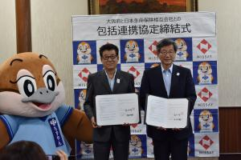

日本生命
包括連携の項目
主な連携項目（R8～R10）
1.健康
2.子ども・教育
3.福祉
4.環境
5.雇用
6.安全・安心
7.地域活性化・まちづくり
がん検診受診勧奨活動への協力
「ニッセイ医療費白書」の提供
支援学校生徒の職場体験受け入れ
がん検診受診勧奨活動への協力
がんについての知識等を習得した推進員を養成し、がんの正しい知識の普及・啓発やがん検診の受診勧奨を行うほか、がんセミナーへの講師派遣などを通じて、大阪府が進めるがんの予防や早期発見にともに取り組みます
式典の様子
（平成29年7月7日 締結式）
おおさか元気広場
（放課後子ども教室）への参画
府が推進する「おおさか元気広場（放課後子ども教室）」に参画し、府内の小学生を対象に金融リテラシーなどを学べる企業プログラムを提供します

